Slide 1


TIẾT 3
* Ôn TĐN Số 1
* Âm nhạc thường thức: Ca khúc thiếu nhi phổ thơ

Slide 2

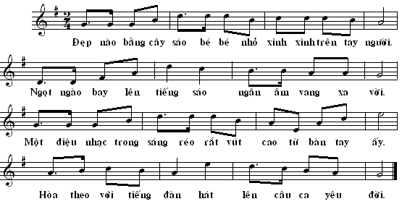
II ) Ôn tập đọc nhạc: TĐN số 1

Slide 3
III ) Âm nhạc thường thức:
Ca khúc thiếu nhi phổ thơ
Ca khúc thiếu nhi có nhiều bài được hình thành từ những bài thơ. Các nhạc sĩ đã tìm cảm hứng từ các bài thơ để sáng tác thành bài hát. Phổ nhạc theo thơ là một phương pháp sáng tác bài hát được sử dụng có hiệu quả và khá phổ biến.

Slide 4
III ) Âm nhạc thường thức:
Ca khúc thiếu nhi phổ thơ
Trong dân ca Việt Nam hầu hết các làn điệu được hình thành từ những câu thơ.
Ví dụ: Bài Lý cây bông bắt nguồn từ câu thơ:
Bông xanh, bông trắng, bông vàng
Bông lê, bông lựu, đố nàng mấy bông.
Hoặc bài Cây trúc xinh:
Trúc xinh trúc mọc bờ ao
Em xinh em đứng nơi nào cũng xinh

Slide 5
Trong các ca khúc thiếu nhi có khá nhiều ca khúc được phổ từ thơ:
Ngày đầu tiên đi học (Thơ Viễn Phương-Nhạc Nguyễn Ngọc thiện)
Bụi phấn (Thơ Lê Văn Lộc-Nhạc Vũ Hoàng)
Đi học (Thơ Minh Chính-Nhạc Bùi Đình Thảo)
Tia nắng hạt mưa (Thơ Lệ Bình-Nhạc Khánh Vinh)
Cho con (Thơ Tuấn Dũng-Nhạc Phạm Trọng Cầu)
V.V…

Slide 6
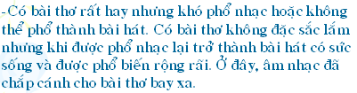
  Một vài nhận xét về những ca khúc thiếu nhi phổ thơ

Slide 7
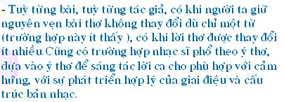

Slide 8

Ngày đầu tiên đi học
Tia nắng hạt mưa
Đi học
Bụi phấn

Slide 9
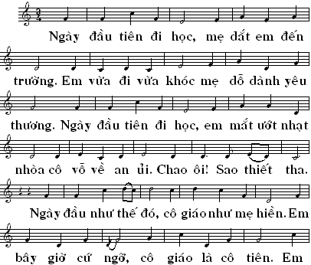

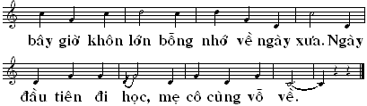

Slide 10
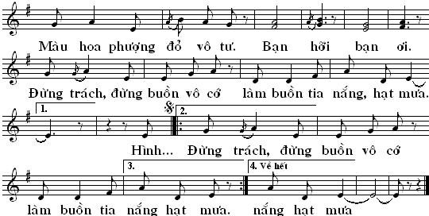
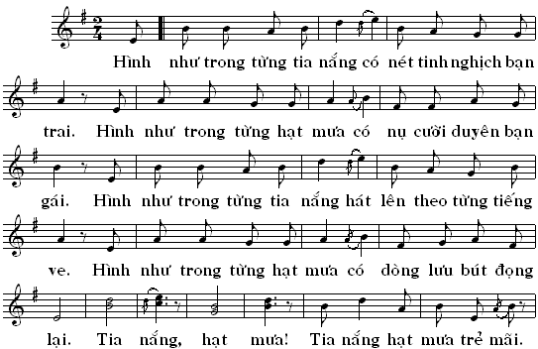


Slide 11

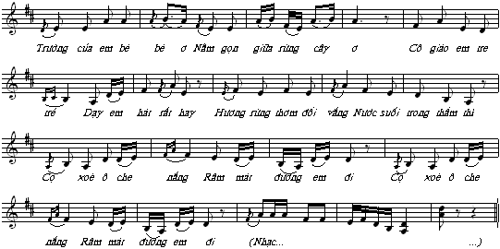

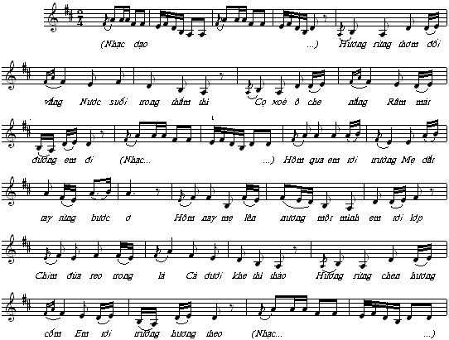

Slide 12

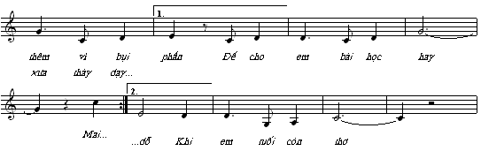
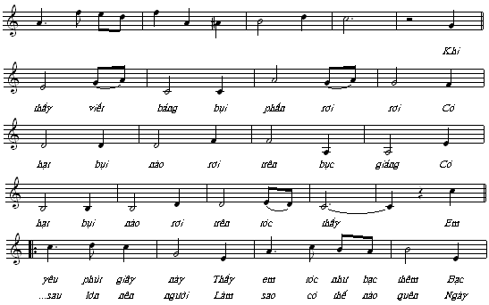

Slide 13
Dặn dò
* Đọc đúng cao độ bài TĐN số 1
* Tìm những ca khúc phổ thơ viết cho người lớn và trẻ em

